Slide 1
BRIFF 7 MUNUD

Slide 2
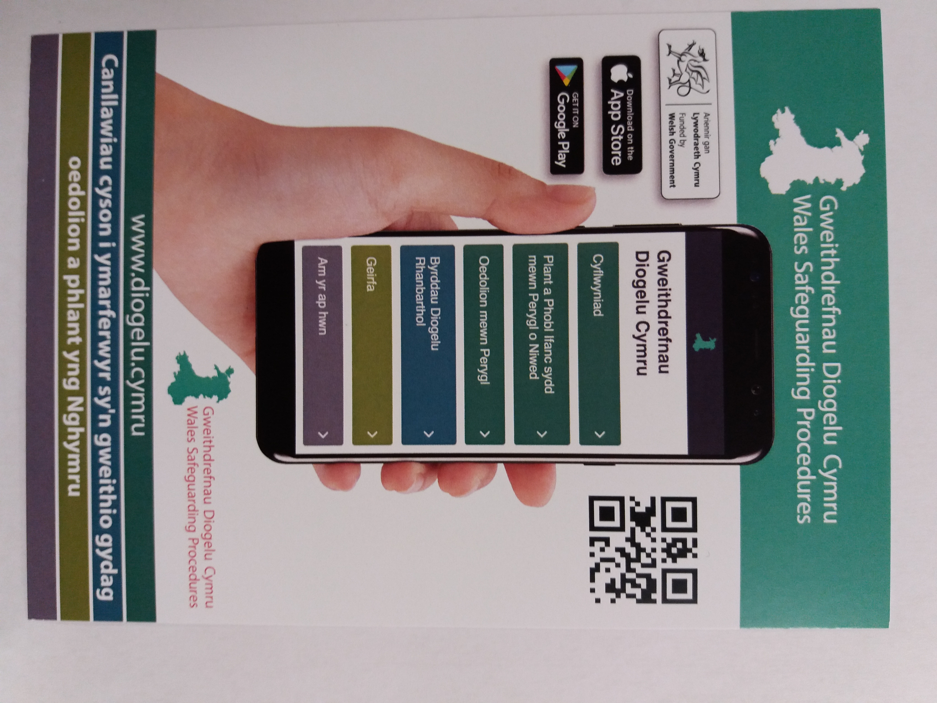
Gweithdrefnau Newydd wedi’u lansio
Lansiodd Llywodraeth Cymru y Gweithdrefnau Diogelu Cymru newydd ar 11 Tachwedd 2019.
Maen nhw’n disodli Gweithdrefnau Amddiffyn Plant Cymru Gyfan a Pholisi a Gweithdrefnau Interim Cymru Gyfan ar gyfer Amddiffyn Oedolion Agored i Niwed rhag Camdriniaeth

Slide 3
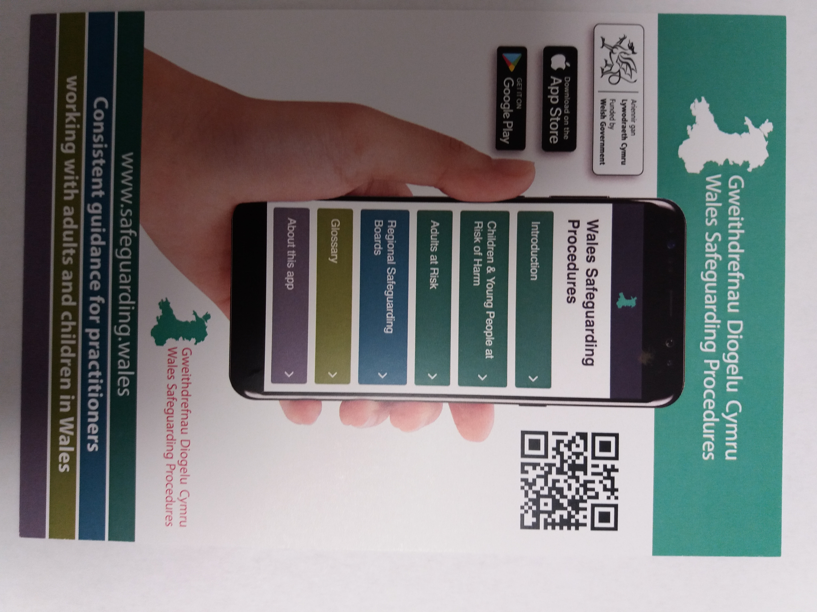
Fformat digidol newydd
Nid yw’r gweithdrefnau wedi’u dylunio i gael eu hargraffu, rhai digidol yn unig ydyn nhw. Byddan nhw’n cael eu diweddaru bob 6 mis

Slide 4
Beth yw’r newidiadau i oedolion?
Mae rhagdybiaeth capasiti ymhlyg drwyddi draw.
Mae dyletswyddau eirioli o'r pwys mwyaf.
Mae'r oedolyn sydd mewn perygl yn ganolog i'r broses wneud penderfyniadau a rhaid cyfathrebu drwy gydol y broses.
Mae'r ddyletswydd i adrodd yn ôl yn amlwg.
Mae dim caniatâd yn golygu dim camau gweithredu.
Maent yn amlinellu dyletswyddau ar gyfer ymholiadau Adran 126.
Mae Cynhadledd Amddiffyn Oedolion yn disodli Cynhadledd Achos.

Slide 5
Beth yw’r newidiadau i blant?
Mae'r ddyletswydd i adrodd yn ôl yn amlwg.
Maent yn amlinellu dyletswyddau ymholiadau Adran 47 a Chynadleddau Amddiffyn Plant.
Mae’n cynnwys 10 canllaw ymarfer unigol.
Mae’r Cynllun Amddiffyn Plant wedi ei ail enwi yn Gynllun Amddiffyn Gofal a Chefnogaeth.

Slide 6
Pryderon Proffesiynol
Mae hon yn adran annibynnol sy'n ymdrin â diogelu pryderon am ymarferwyr a'r rheini sydd mewn swyddi ymddiriedaeth.
Mae’n disodli Rhan IV y Rhaglen Gyfalaf i Gymru Gyfan a’r canllawiau Pryderon Proffesiynol i oedolion.
Mae’r ymagwedd yn gyson ar gyfer pryderon plant ac oedolion.

Slide 7
Sut mae hyn yn effeithio arna i?
Bydd Gweithdrefnau Diogelu Cymru yn arwain arfer diogelu i bawb a gyflogir yn y sectorau statudol, trydydd (gwirfoddol) a phreifat ym maes iechyd, gofal cymdeithasol, addysg, yr heddlu, cyfiawnder a gwasanaethau eraill.
Maen nhw’n berthnasol i'r holl ymarferwyr a rheolwyr sy'n gweithio yng Nghymru, p'un a ydynt yn cael eu cyflogi gan asiantaeth ddatganoledig neu heb fod yn ddatganoledig, a p'un a ydynt mewn gwaith â thâl neu mewn gwaith heb dâl.

Slide 8
Beth Nesaf…
Mae Ap Gweithdrefnau Diogelu Cymru ar gael i'w lawrlwytho drwy Apple App Store a Google Play Store. Gellir eu gweld hefyd yn Gymraeg yn www.diogelu.cymru neu yn Saesneg yn www.safeguarding.wales.
Mae fersiwn bwrdd gwaith bellach ar gael yn: http://www.myguideapps.com/projects/wales_safeguarding_procedures/cymraeg/
Disgwylir y bydd wedi’i weithredu’n llawn erbyn mis Ebrill 2020.
Bydd hyfforddiant ar y gweithdrefnau ar gyfer staff mewn rolau allweddol yn cael ei gyflwyno ym Mwrdd Diogelu Gogledd Cymru ym mis Ionawr – mis Mawrth 2020.

